Slide 1


Планета Толерантости

Slide 2
«Теперь, когда мы научились
Летать по воздуху, как птицы,
Плавать под водой, как рыбы,
Нам не хватает только одного:
Научиться жить на земле, как люди».
Бернард Шоу

Slide 3
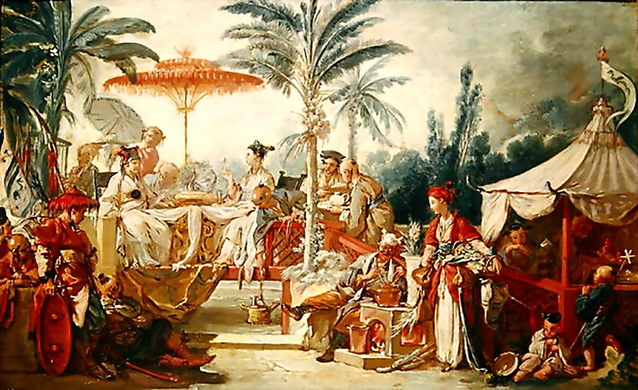
Китайская притча
«Ладная семья»

Slide 4

бовьлю
еинещорп
т.рп.н..

Slide 5
любовь
прощение
терпение

Slide 6
то-ле-рант-ность
Цель.
1 Узнать , что такое толерантность
2.Узнать насколько вы толерантны
3. Учиться быть толерантными
4.Создать свою Планету Толерантности

Slide 7
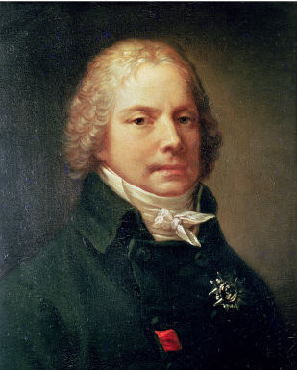
Талейран-Перигор

Slide 8
Толерантность – (лат. tolerantia – терпение) – это способность терпеть что-то или кого-то.

Slide 10
Толерантность - это
в испанском языке оно означает способность признавать отличные от своих собственных идеи или мнения;
во французском – отношение, при котором допускается, что другие могут думать или действовать иначе, нежели ты сам;
в английском – готовность быть терпимым, снисходительным;

Slide 11
в китайском – позволять, принимать, быть по отношению к другим великодушным;
в арабском – прощение, снисходительность, мягкость, милосердие, сострадание, благосклонность, терпение, расположенность к другим;
в русском – способность терпеть что-то или кого-то (быть выдержанным, выносливым, стойким, уметь мириться с существованием чего-либо, кого-либо).

Slide 12
16 ноября - Международный день толерантности или День терпимости.

Slide 13


Slide 14
Что значит быть толерантным и интолерантным?

Slide 15
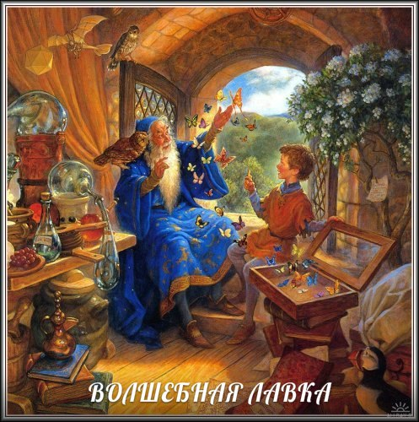

Slide 16
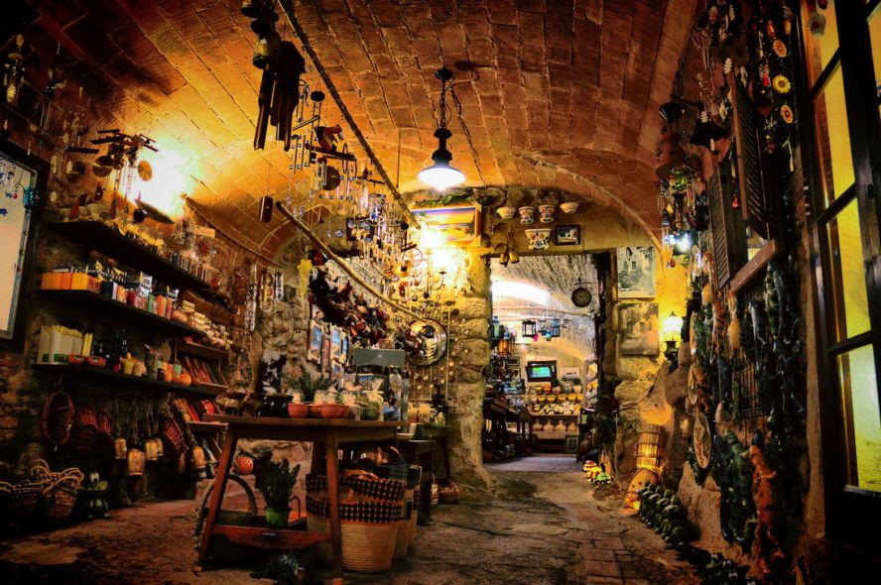
терпение
снисходительность
расположенность к другим
чувство юмора
чуткость
доверие
умение владеть собой
доброжелательность
гуманизм
умение слушать
способность к сопереживанию

Slide 17
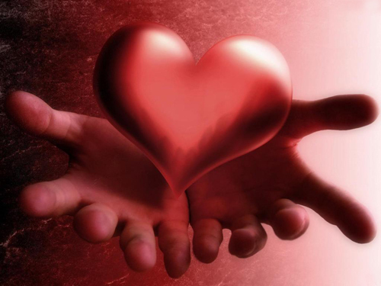

Slide 18
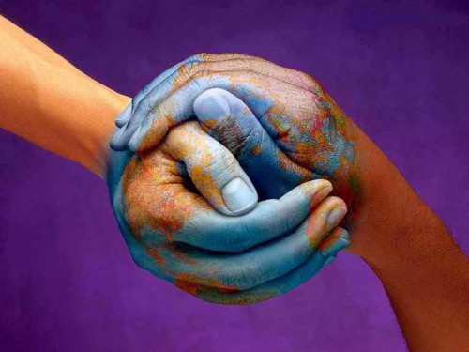
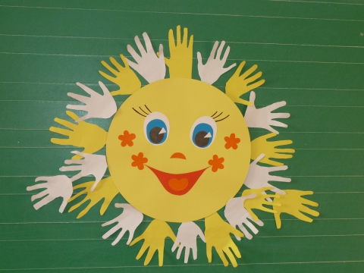
Создадим нашу Планету Толерантности

Slide 19


Дерево Толерантности

Slide 20
Памятка.
Сохраняй спокойствие, когда сердишься.
Владей собой, имей выдержку и хладнокровие.
Имей терпение выслушать собеседника.
Спокойно объясни свою точку зрения.
Подумай, из-за чего возник спор.

Slide 21
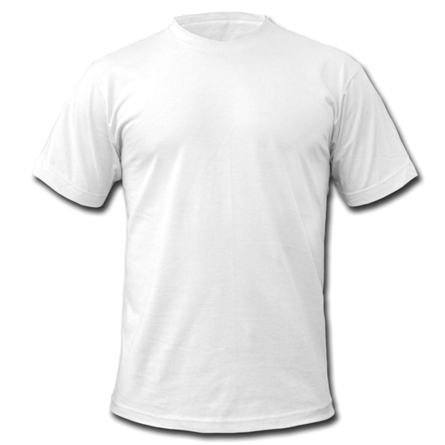
Умей видеть свои недостатки.
«В чужом глазу соринку видим, в своём бревна не замечаем»

Slide 22
«Относись к людям так, как ты хотел бы, чтобы относились к тебе».
Золотое правило:

Slide 23

Оставим свой след на планете.

Slide 24
Спрячем истину в сердце человека.

Slide 25

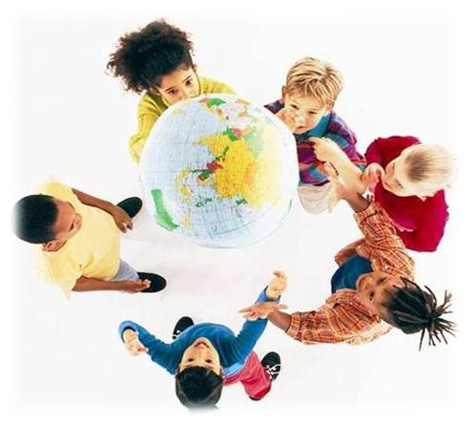
Толерантность - это милосердие.
Толерантность - это доброта души.
Толерантность - это сострадание.
Толерантность - это уважение.
Толерантность - это дружба.
Толерантность - это терпение.

Slide 26
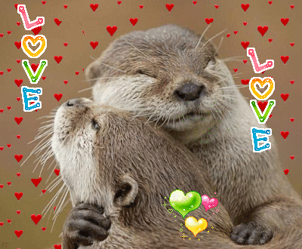
Техасские объятия

